Slide 1



INSTITUTO TECNOLÓGICO DE FRONTERA COMALAPA
Ingeniería sistemas computacionales
Semestre
7°
Actividad
Reporte de Practica Compilador
Alumno
Daniel osvaldo silias cárdenas
Docente
Francisco Javier Mingo Velazquez
No. Control
231260058
27/09/2026

Slide 2
1. Introducción
• La práctica consistió en adaptar un compilador desarrollado originalmente en Java de consola a una interfaz gráfica construida con JavaFX.
• Se conservó la lógica del compilador y se agregó una capa visual para facilitar la carga del código fuente, la ejecución de los análisis y la consulta de resultados.
• La aplicación integra en una sola ventana los tokens, la tabla de símbolos, los errores, los tercetos y el código Assembler generado.
2

Slide 3
2. Justificación
Necesidad
Aporte académico
El proyecto original funcionaba mediante consola. La interfaz JavaFX permite presentar de forma más clara cada etapa del proceso de compilación y reduce la dependencia de menús numéricos.
La práctica integra contenidos relacionados con análisis léxico, sintáctico y semántico, tabla de símbolos, código intermedio y generación de Assembler, mostrando su relación dentro de un compilador.
3

Slide 4
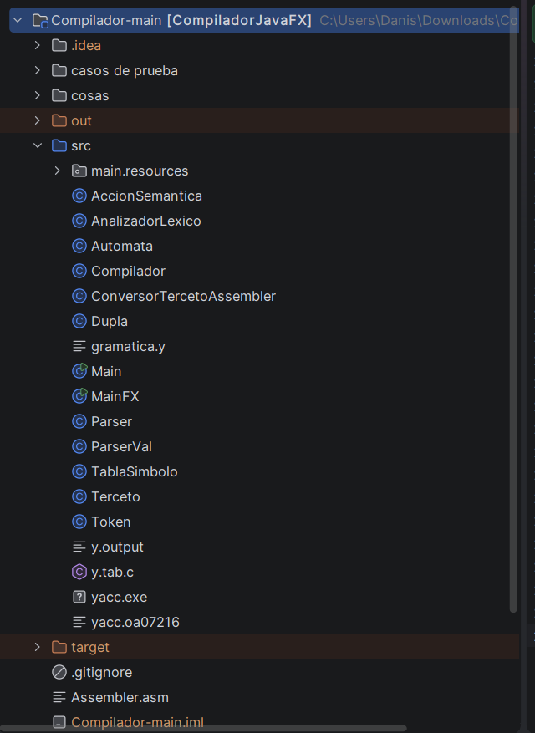
3. Arquitectura de la solución
Se conservó el motor original y JavaFX se utilizó como capa de presentación.
• Clases originales: AnalizadorLexico, Parser, TablaSimbolo, Terceto, ConversorTercetoAssembler y clases auxiliares.
• Compilador.java: funciona como intermediario entre la interfaz y el motor del compilador.
• MainFX.java: administra la interfaz, archivos, botones, pestañas, indicadores y ejecución.
• compilador.css: define el diseño visual oscuro de la aplicación.
• Maven/pom.xml: administra JavaFX y la ejecución del proyecto.
Figura 1. Estructura del proyecto JavaFX mostrando src, recursos, pom.xml y casos de prueba.
4

Slide 5
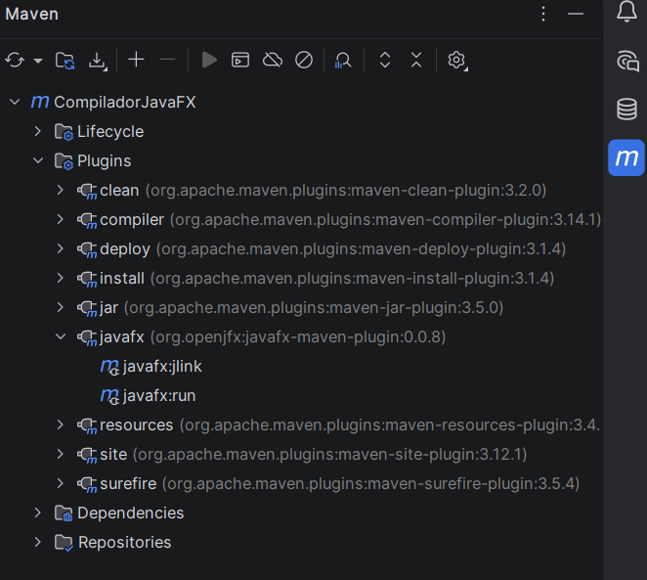
4. Desarrollo — Configuración de JavaFX
• Se incorporó Maven al proyecto para administrar las dependencias de JavaFX.
• La aplicación se ejecuta mediante el objetivo javafx:run.
• La hoja compilador.css se carga desde src/main/resources para aplicar el diseño visual.
• Esta configuración permitió ejecutar la interfaz sin modificar el funcionamiento interno del compilador.
Figura 2. Configuración y ejecución del proyecto JavaFX mediante Maven.
5

Slide 6
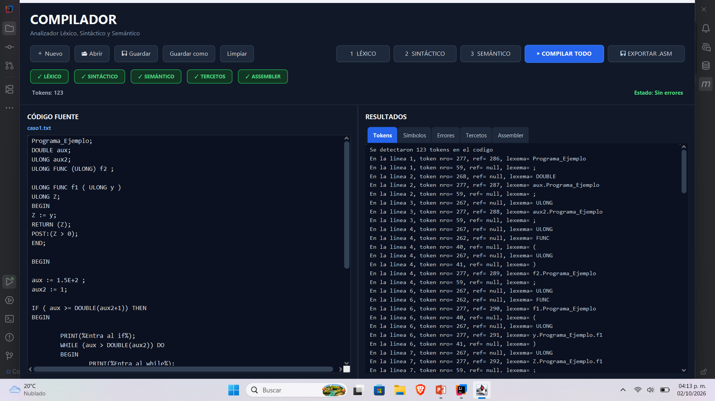
5. Desarrollo — Interfaz gráfica
• La interfaz permite crear, abrir, guardar y editar archivos de código fuente.
• Se agregaron botones independientes para los análisis léxico, sintáctico y semántico, además de la compilación completa.
• Los resultados se organizan en pestañas para evitar la salida extensa de la consola.
• Los indicadores superiores muestran visualmente el estado de cada fase.
Figura 3. Interfaz principal del compilador con editor de código y panel de resultados.
6

Slide 7
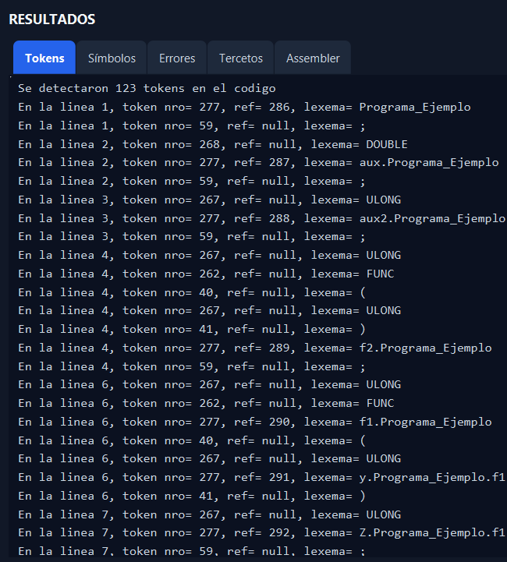
6. Ejecución — Análisis léxico
• El analizador procesa el código fuente y reconoce los tokens que forman el programa.
• La pestaña Tokens muestra línea, número de token, referencia y lexema.
• En la prueba realizada con caso1.txt se detectaron 123 tokens.
• El indicador LÉXICO cambia a estado correcto cuando finaliza el análisis.
Figura 4. Resultado del análisis léxico del archivo caso1.txt.
7

Slide 8
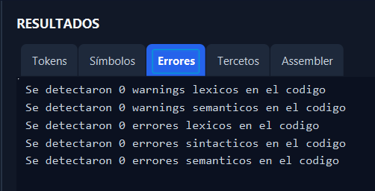
7. Ejecución — Análisis sintáctico y semántico
• El análisis sintáctico verifica que las instrucciones correspondan con la estructura definida por la gramática.
• El análisis semántico valida información relacionada con declaraciones, usos y tipos.
• La pestaña Errores reúne warnings y errores léxicos, sintácticos y semánticos.
• La pestaña Símbolos permite revisar referencias, tokens, lexemas, usos y tipos.
Figura 5. Verificación sintáctica y semántica sin errores en el caso de prueba.
8

Slide 9
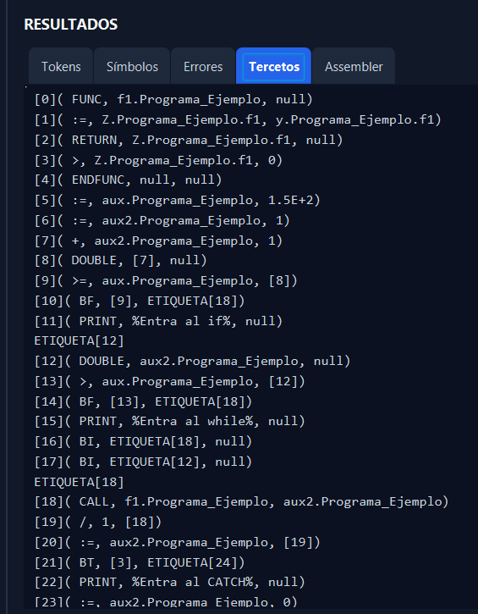
8. Ejecución — Código intermedio
• Después de superar las etapas de análisis, el compilador genera código intermedio mediante tercetos.
• Cada terceto representa una operación con sus operandos o referencias.
• La interfaz muestra esta representación en la pestaña Tercetos.
• Si existen errores, la generación de tercetos se bloquea para evitar resultados inválidos.
Figura 6. Código intermedio generado mediante tercetos.
9

Slide 10
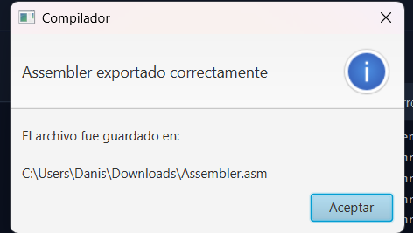
9. Ejecución final — Assembler y exportación
• Cuando la compilación no contiene errores se genera el código Assembler.
• El resultado puede revisarse directamente desde la pestaña Assembler.
• Se incorporó el botón EXPORTAR .ASM para guardar el resultado en un archivo independiente.
• La exportación fue comprobada correctamente mediante la creación de Assembler.asm.
Figura 7. Exportación satisfactoria del archivo Assembler.asm.
10

Slide 11
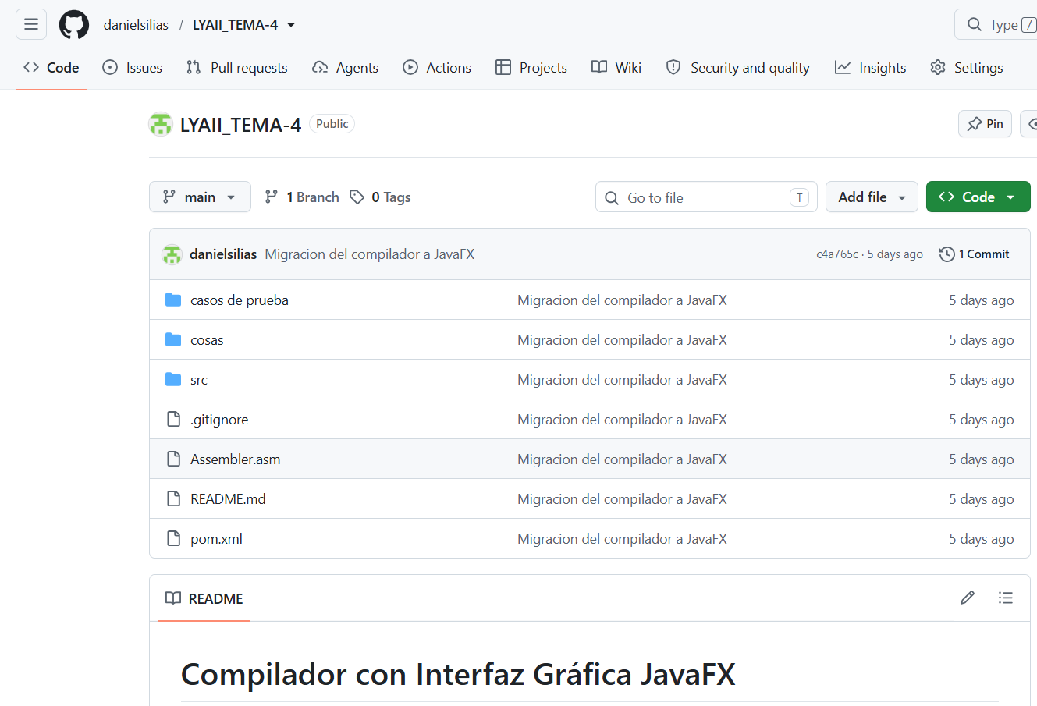
10. Control de versiones y repositorio GitHub
• Se inicializó un repositorio Git local y se creó la rama main.
• Se utilizó .gitignore para excluir archivos generados por IntelliJ y Maven, como .idea, out y target.
• El proyecto completo se publicó en GitHub para conservar el código, la documentación y los casos de prueba.
• Repositorio: github.com/danielsilias/LYAII_TEMA-4
11

Slide 12
11. Conclusión
• La práctica permitió transformar un compilador de consola en una aplicación gráfica funcional sin reemplazar la lógica principal del proyecto.
• JavaFX mejoró la interacción al organizar las etapas del compilador en controles, indicadores y pestañas claramente identificadas.
• Las pruebas confirmaron el funcionamiento del análisis léxico, sintáctico y semántico, la tabla de símbolos, los tercetos, la generación de Assembler y su exportación.
• Finalmente, el uso de Git y GitHub permitió documentar y publicar la versión desarrollada para facilitar su entrega, consulta y mantenimiento.
Enlace del proyecto: https://github.com/danielsilias/LYAII_TEMA-4
12

